Slide 1

Windows开发入门

Slide 2

目录
第一部分 概述
第二部分 Windows基本编程理论
第三部分 Windows编程工具与框架
第四部分 Windows Demo 实战

Slide 3

第一部分 概述

Slide 4
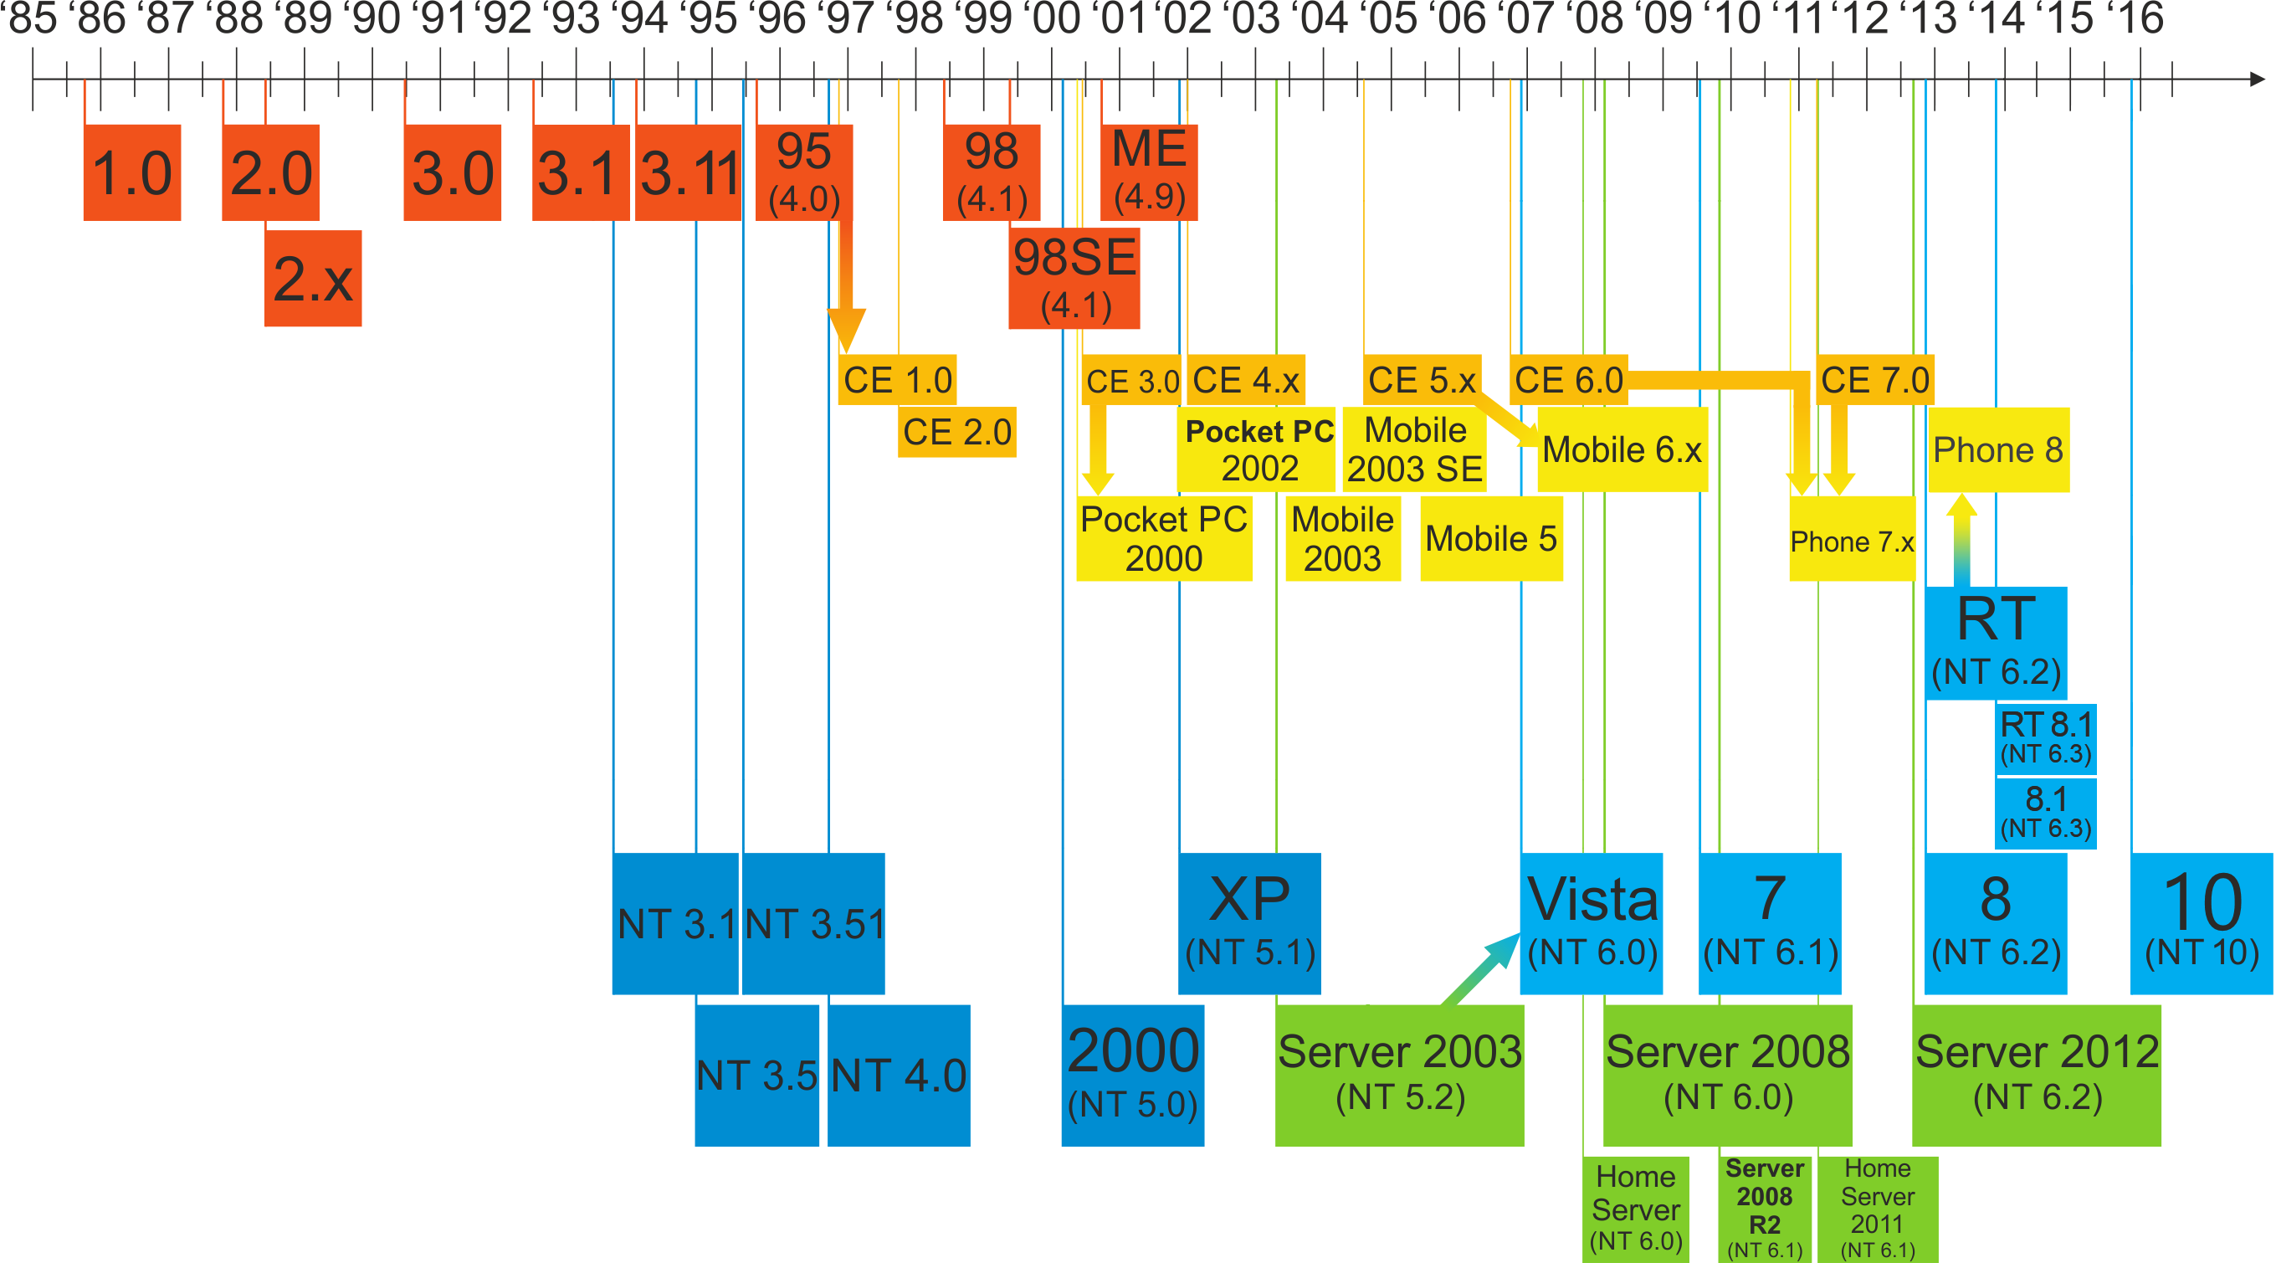
Windows操作系统 – 发展历史
Windows 1.0
Windows 95
Windows 98
Windows 2000
Windows XP
Windows 7
Windows 10
Notes:
https://zh.wikipedia.org/wiki/Microsoft_Windows

Slide 5
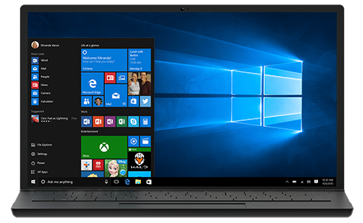
Windows操作系统 – 特点
视窗界面
Unicode
进程，线程，作业
虚拟内存
内核态/用户态
对象与句柄
注册表

Slide 6
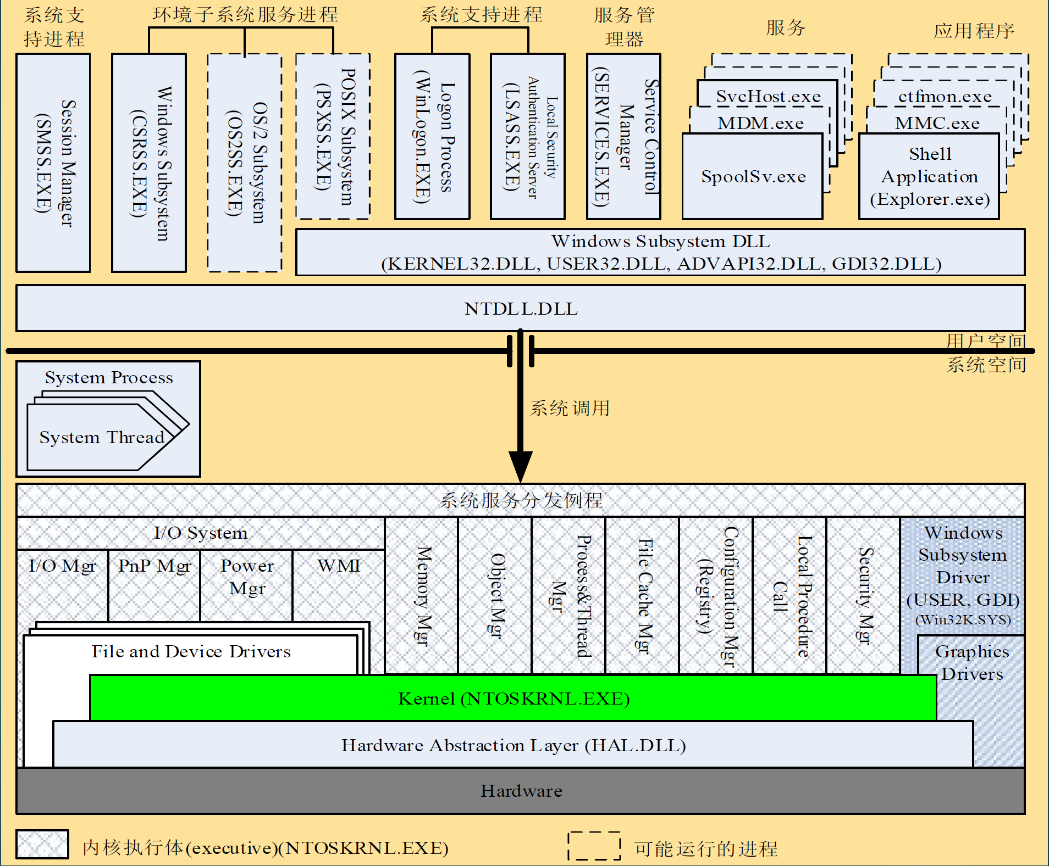
用户态/内核态
用户态进程
系统服务
内核态进程
API调用 与 状态切换

Slide 7
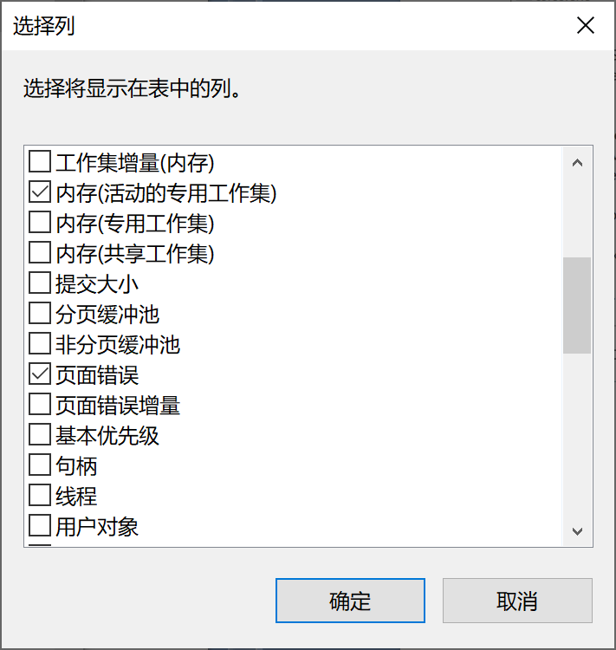
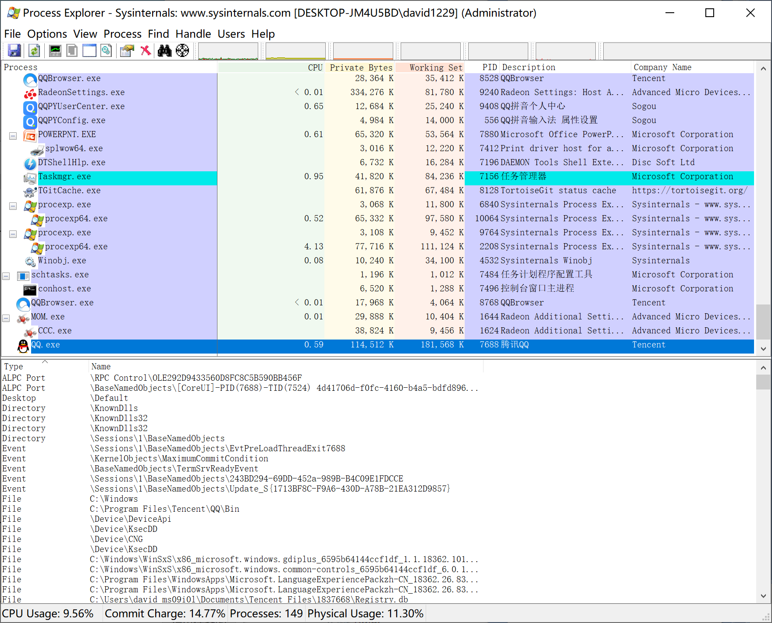
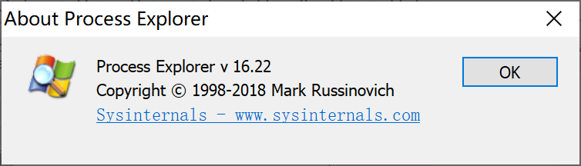
进程管理器
虚拟地址空间
文件句柄列表
内存分页
线程列表
内核对象列表
进程状态
Notes:
https://docs.microsoft.com/zh-cn/sysinternals/

Slide 8
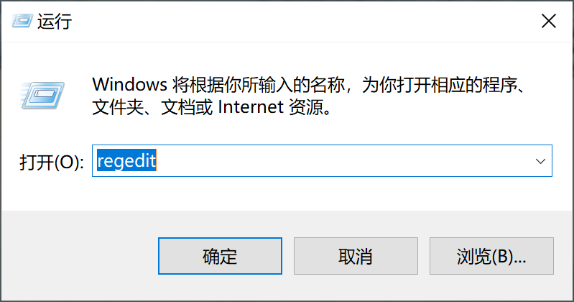
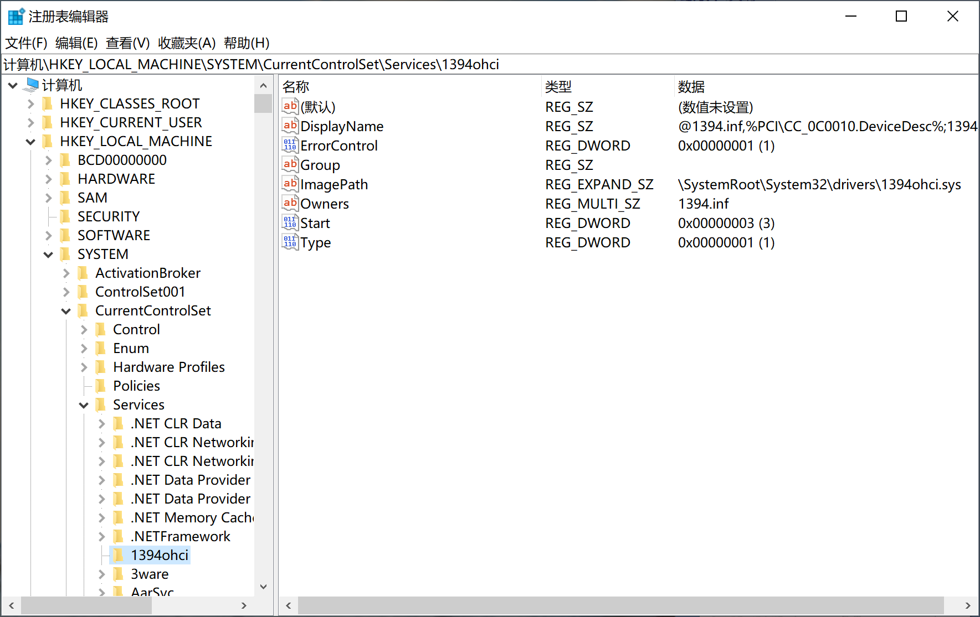
注册表
存储仓库
配置中心
HKEY_CLASSES_ROOT
HKEY_CURRENT_USER
HKEY_LOCAL_MACHINE
注册表编辑器

Slide 9
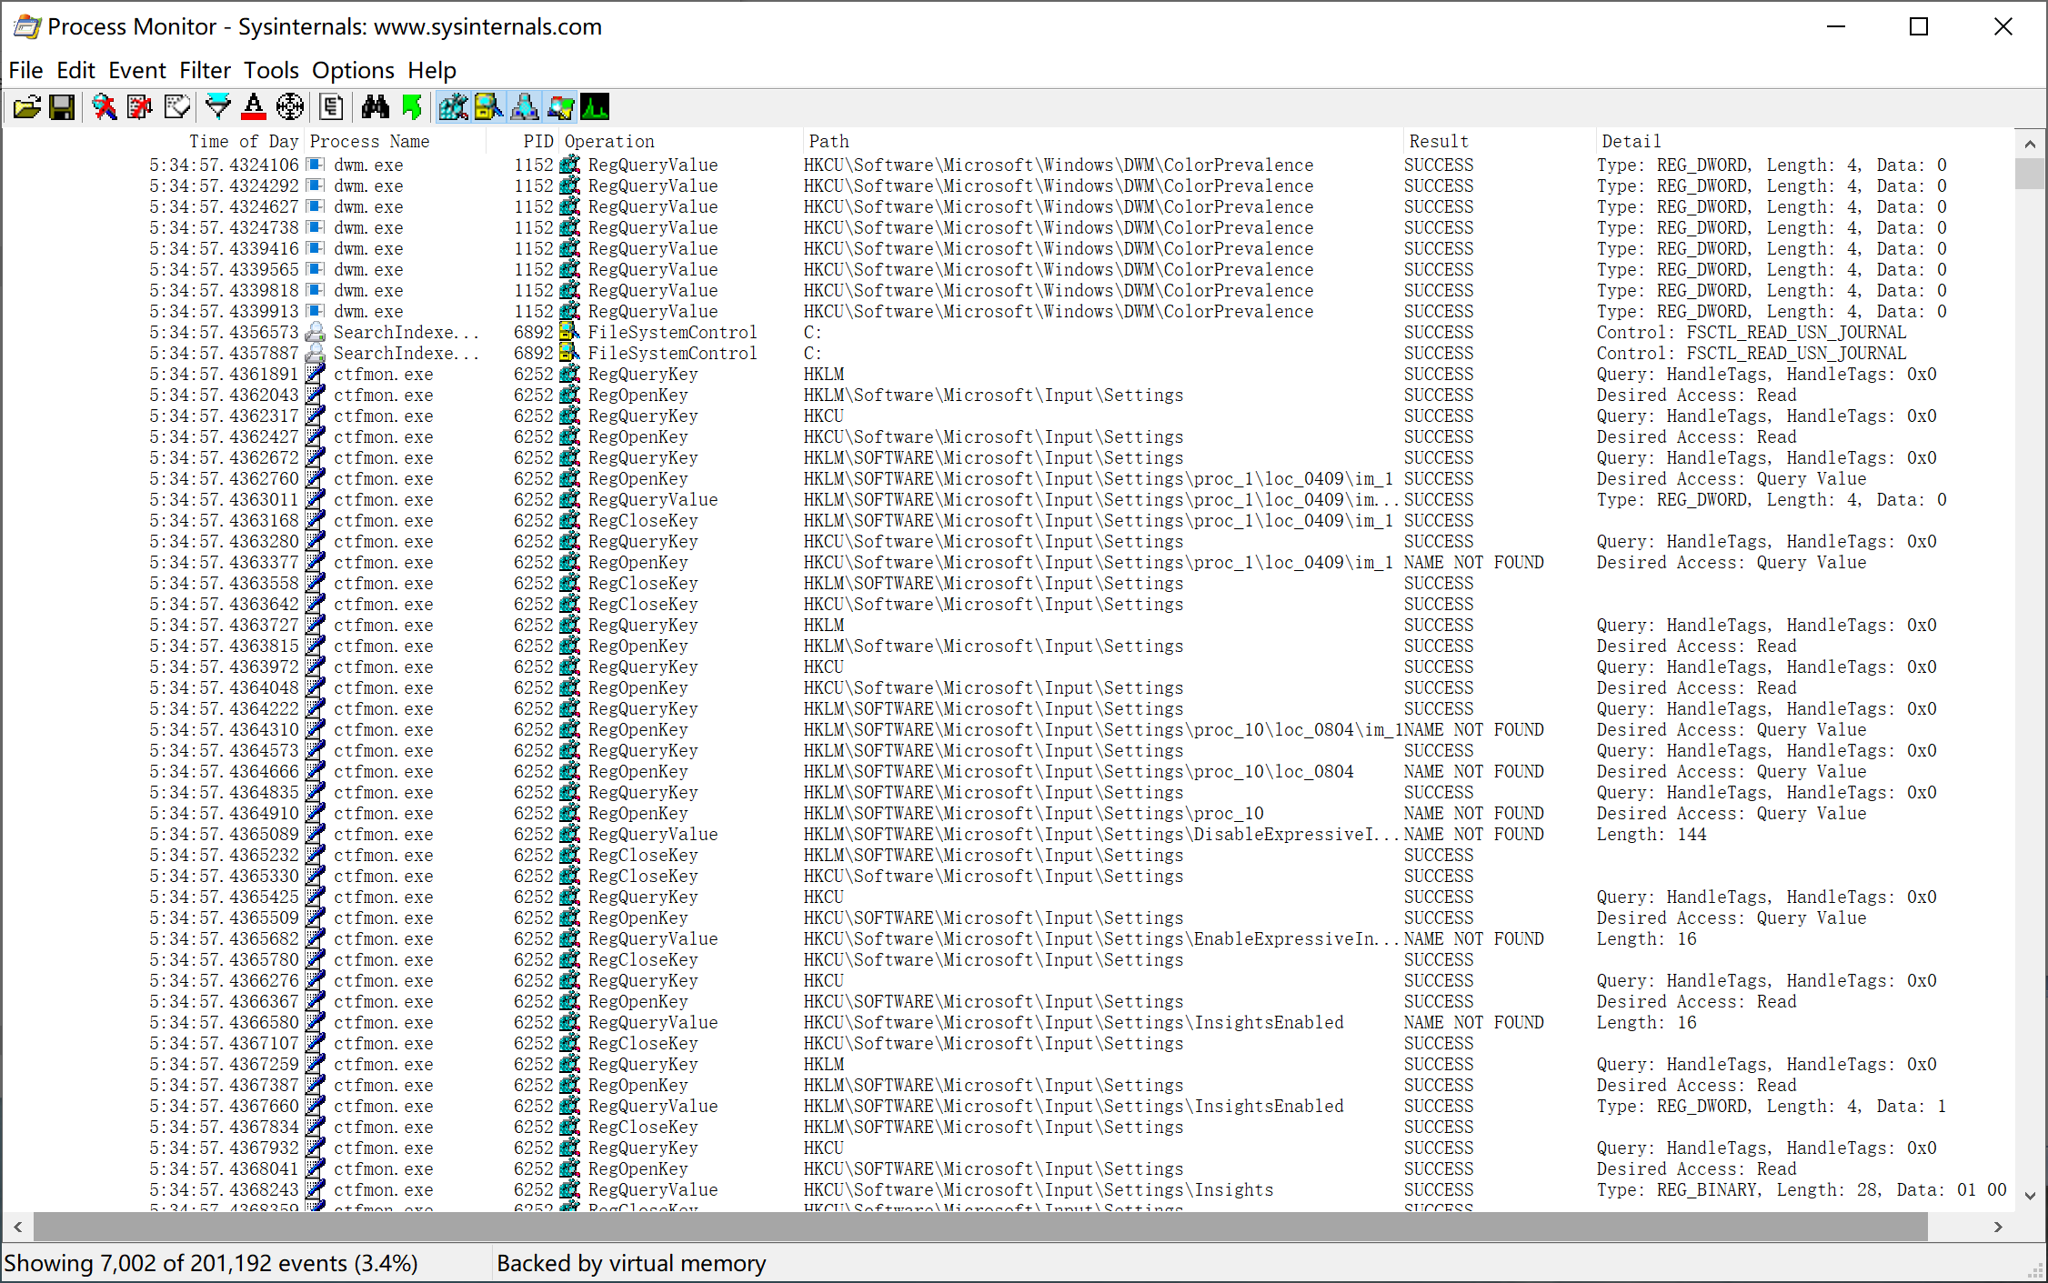
文件系统
FAT32 vs NTFS
分区特点
Linux vs Windows
Notes:
C:/D:/E:/
\

Slide 10
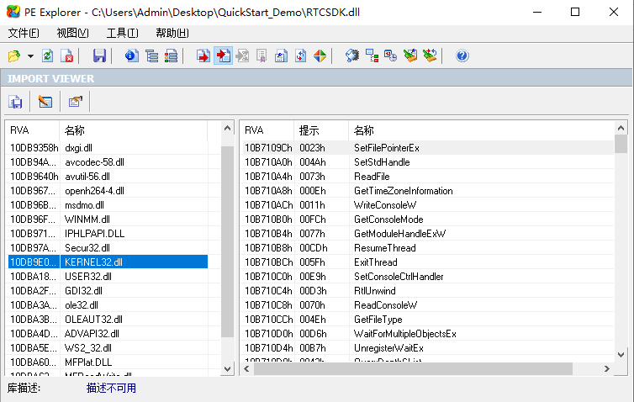
PE文件格式
DOS 头
PE 头
Section Table
导入表
导出表
资源表
Sections
代码段
数据段

Slide 11
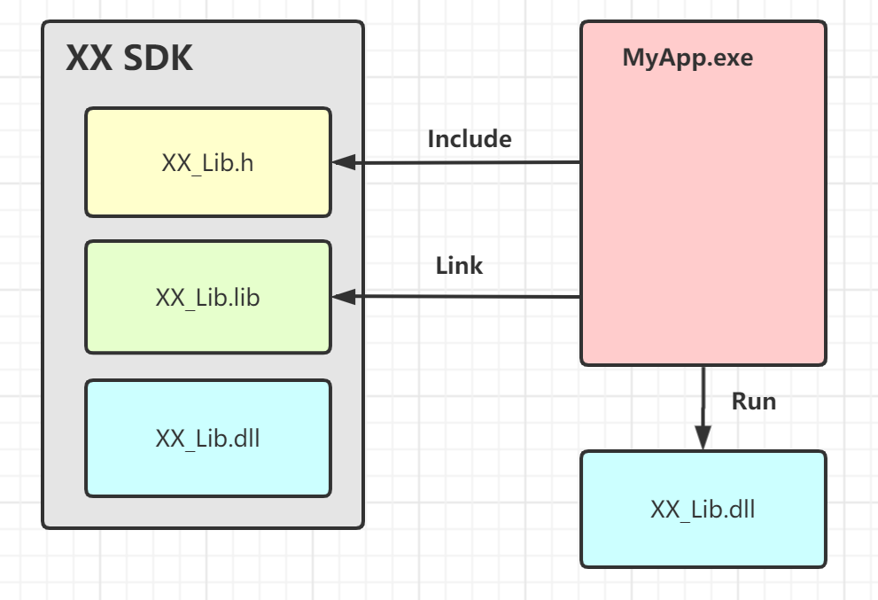
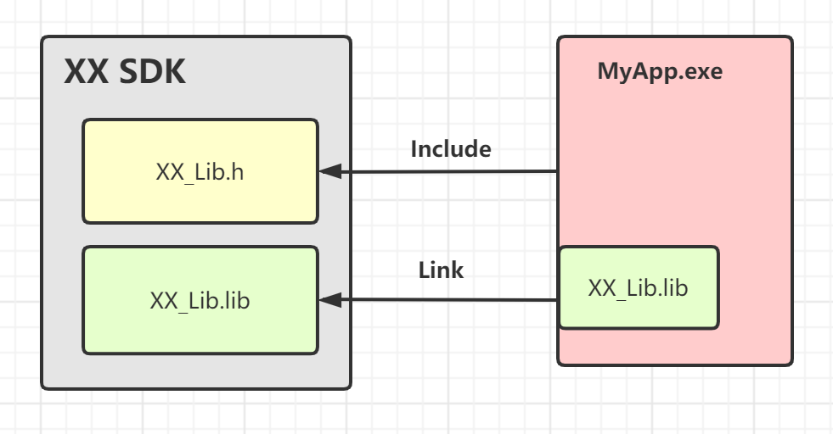
使用SDK进行开发
动态库 vs 静态库
使用静态库开发
使用动态库开发

Slide 12
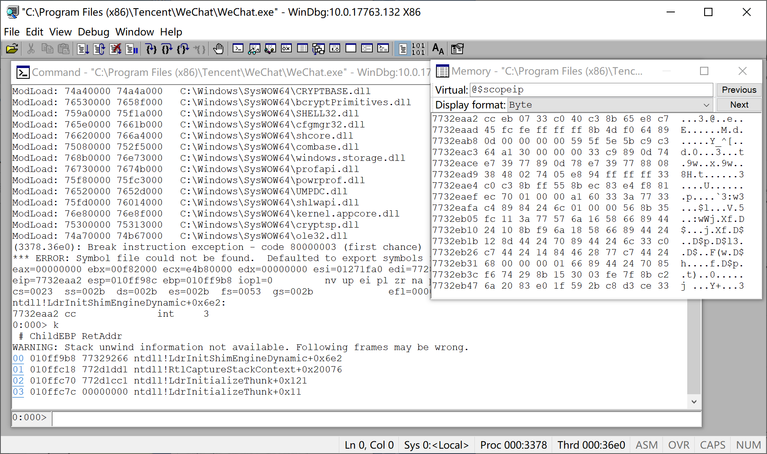
WinDbg
用户态调试
内核态调试
符号加载
下断点
观察变量
调用栈

Slide 13
第二部分 Windows基本编程理论

Slide 14
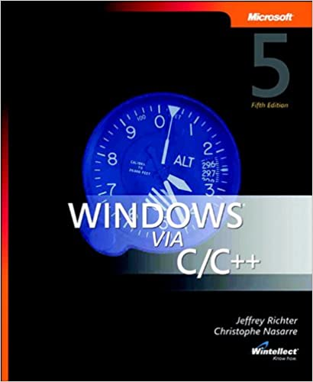
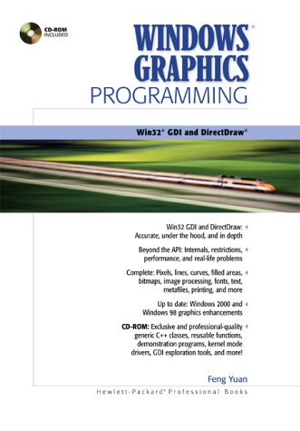
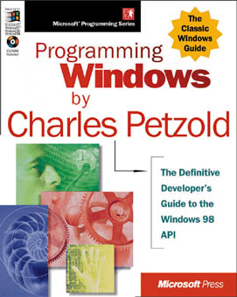
三大核心 dll
Kernal32.dll
User32.dll
GDI32.dll

Slide 15
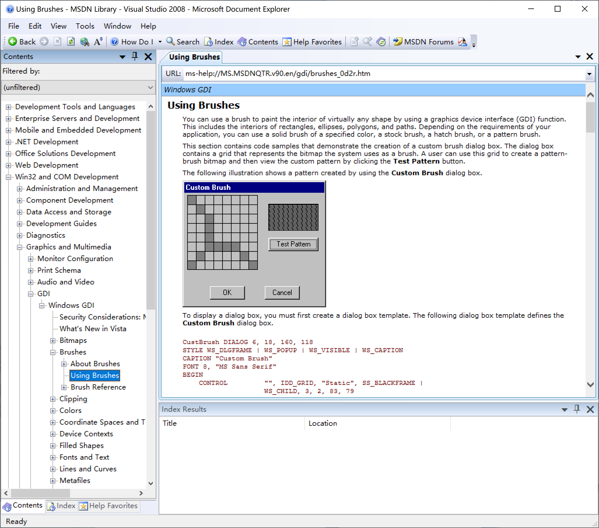
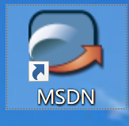
微软开发者网络 MSDN
在线版 ：https://docs.microsoft.com/zh-cn/windows/win32/
Last Offline Edision : VS MSDN 2008

Slide 16
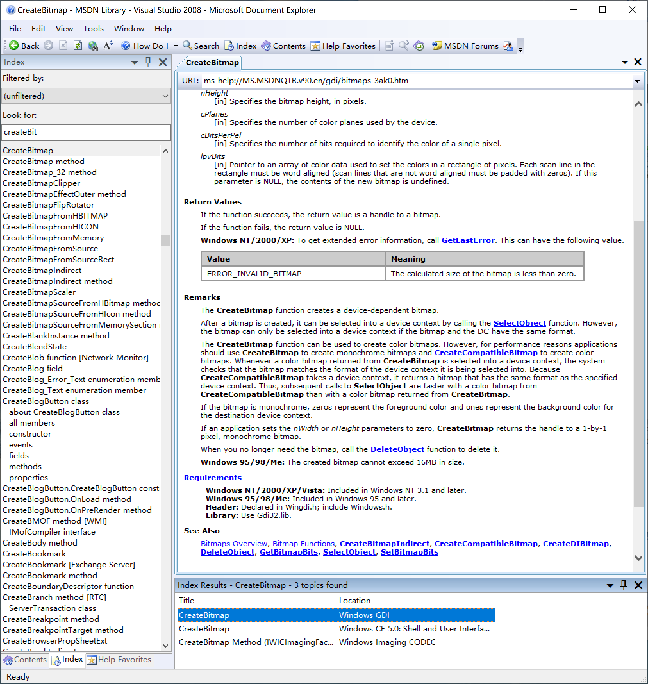
如何查阅API文档
内容目录
索引查找
函数原型
返回值
Remarks
头文件
库文件

Slide 17
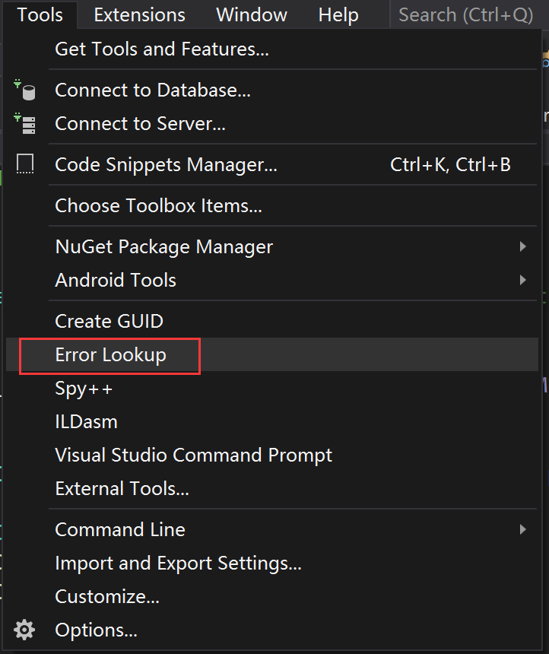
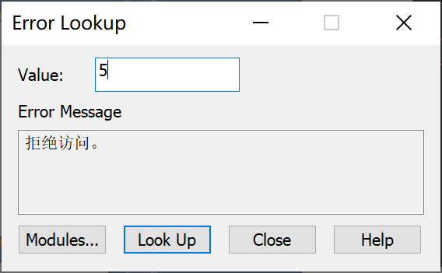
API的错误处理
函数的返回值
GetLastError
FormatMessage
Notes:
//Error API
static DWORD DX86_STDCALL GetLastError();
static int DX86_STDCALL WSAGetLastError();
static DWORD DX86_STDCALL FormatMessageW(DWORD dwFlags, LPCVOID lpSource, DWORD dwMessageId, DWORD dwLanguageId, LPWSTR lpBuffer, DWORD nSize, va_list* Arguments);

Slide 18
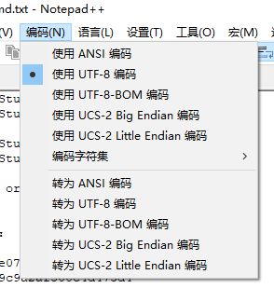
字符集与字符编码
ASCII
DBCS
Unicode
UTF-8
MultiByteToWideChar
WideCharToMultiByte
Notes:
//String API
static int DX86_STDCALL MultiByteToWideChar(UINT CodePage, DWORD dwFlags, LPCSTR lpMultiByteStr, int cbMultiByte, LPWSTR lpWideCharStr, int cchWideChar);
static int DX86_STDCALL WideCharToMultiByte(UINT CodePage, DWORD dwFlags, LPCWSTR lpWideCharStr, int cchWideChar, LPSTR lpMultiByteStr, int cbMultiByte, LPCSTR lpDefaultChar, LPBOOL lpUsedDefaultChar);
static BOOL DX86_STDCALL IsTextUnicode(CONST VOID* pBuffer, int cb, LPINT lpi);

Slide 19
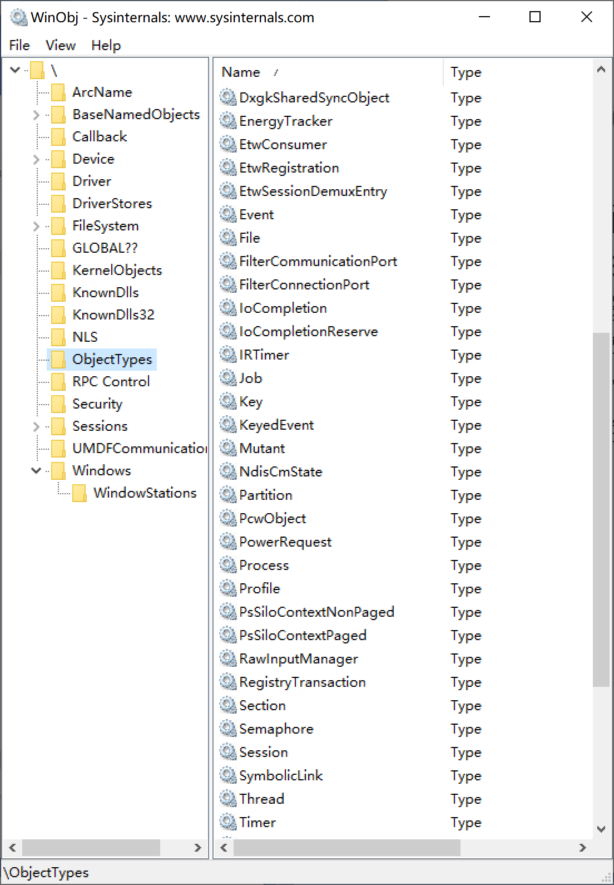
内核对象介绍
句柄表
引用计数
复制内核对象
跨进程共享
Notes:
//Handle API
static BOOL DX86_STDCALL SetHandleInformation(HANDLE hObject, DWORD dwMask, DWORD dwFlags);
static BOOL DX86_STDCALL GetHandleInformation(HANDLE hObject, LPDWORD lpdwFlags);
static BOOL DX86_STDCALL DuplicateHandle(HANDLE hSourceProcessHandle, HANDLE hSourceHandle, HANDLE hTargetProcessHandle, LPHANDLE lpTargetHandle, DWORD dwDesiredAccess, BOOL bInheritHandle, DWORD dwOptions);
static HANDLE DX86_STDCALL CreateBoundaryDescriptorW(LPCWSTR Name, ULONG Flags);
static VOID DX86_STDCALL DeleteBoundaryDescriptor(HANDLE BoundaryDescriptor);
static BOOL DX86_STDCALL AddSIDToBoundaryDescriptor(HANDLE* BoundaryDescriptor, PSID RequiredSid);
static HANDLE DX86_STDCALL CreatePrivateNamespaceW(LPSECURITY_ATTRIBUTES lpPrivateNamespaceAttributes, LPVOID lpBoundaryDescriptor, LPCWSTR lpAliasPrefix);
static BOOLEAN DX86_STDCALL ClosePrivateNamespace(HANDLE Handle, ULONG Flags);
static BOOL DX86_STDCALL ConvertStringSecurityDescriptorToSecurityDescriptorW(LPCWSTR StringSecurityDescriptor, DWORD StringSDRevision, PSECURITY_DESCRIPTOR* SecurityDescriptor, PULONG SecurityDescriptorSize);

Slide 20
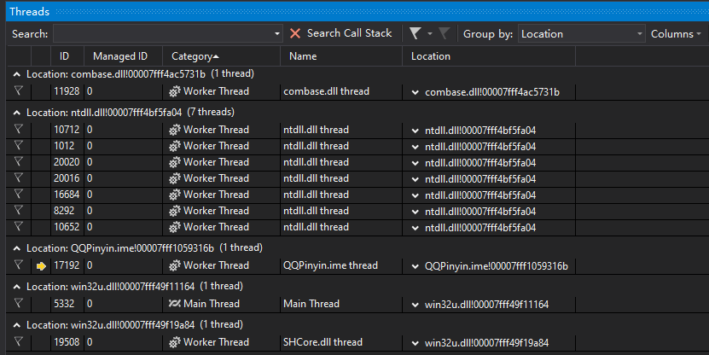
线程API
线程的上下文
线程的状态
线程的优先级
线程的执行时间
线程同步的手段
Notes:
//Thread API
static HANDLE DX86_STDCALL CreateThread(LPSECURITY_ATTRIBUTES lpThreadAttributes, SIZE_T dwStackSize, LPTHREAD_START_ROUTINE lpStartAddress, LPVOID lpParameter, DWORD dwCreationFlags, LPDWORD lpThreadId);
static VOID DX86_STDCALL ExitThread(DWORD dwExitCode);
static BOOL DX86_STDCALL TerminateThread(HANDLE hThread, DWORD dwExitCode);
static BOOL DX86_STDCALL GetExitCodeThread(HANDLE hThread, LPDWORD lpExitCode);
static HANDLE DX86_STDCALL GetCurrentThread();
static BOOL DX86_STDCALL GetThreadTimes(HANDLE hThread, LPFILETIME lpCreationTime, LPFILETIME lpExitTime, LPFILETIME lpKernelTime, LPFILETIME lpUserTime);
static BOOL DX86_STDCALL GetSystemTimeAdjustment(PDWORD lpTimeAdjustment, PDWORD lpTimeIncrement, PBOOL lpTimeAdjustmentDisabled);
static DWORD DX86_STDCALL SuspendThread(HANDLE hThread);
static DWORD DX86_STDCALL ResumeThread(HANDLE hThread);
static VOID DX86_STDCALL Sleep(DWORD dwMilliseconds);
static BOOL DX86_STDCALL SwitchToThread();

Slide 21
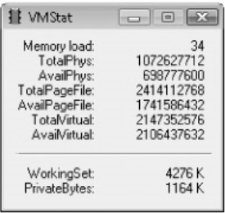
内存API
内存的大小
物理内存 vs 虚拟内存
分页内存的状态
内存页的分配与回收
内存堆
内存分配算法
内存池

Slide 22
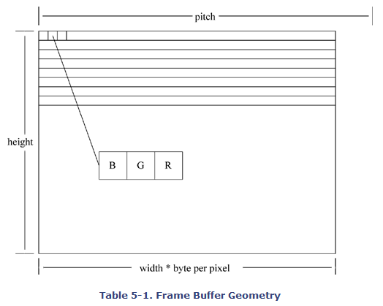
GDI API介绍
设备上下文
坐标选择
像素
线条
画刷
位图

Slide 23
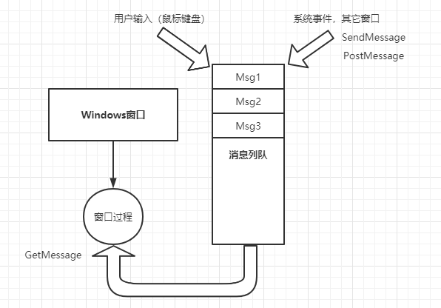
消息循环与事件驱动
窗口类
创建窗口
消息循环
GetMessage
SendMessage vs PostMessage

Slide 24
第三部分 Windows编程工具与框架

Slide 25
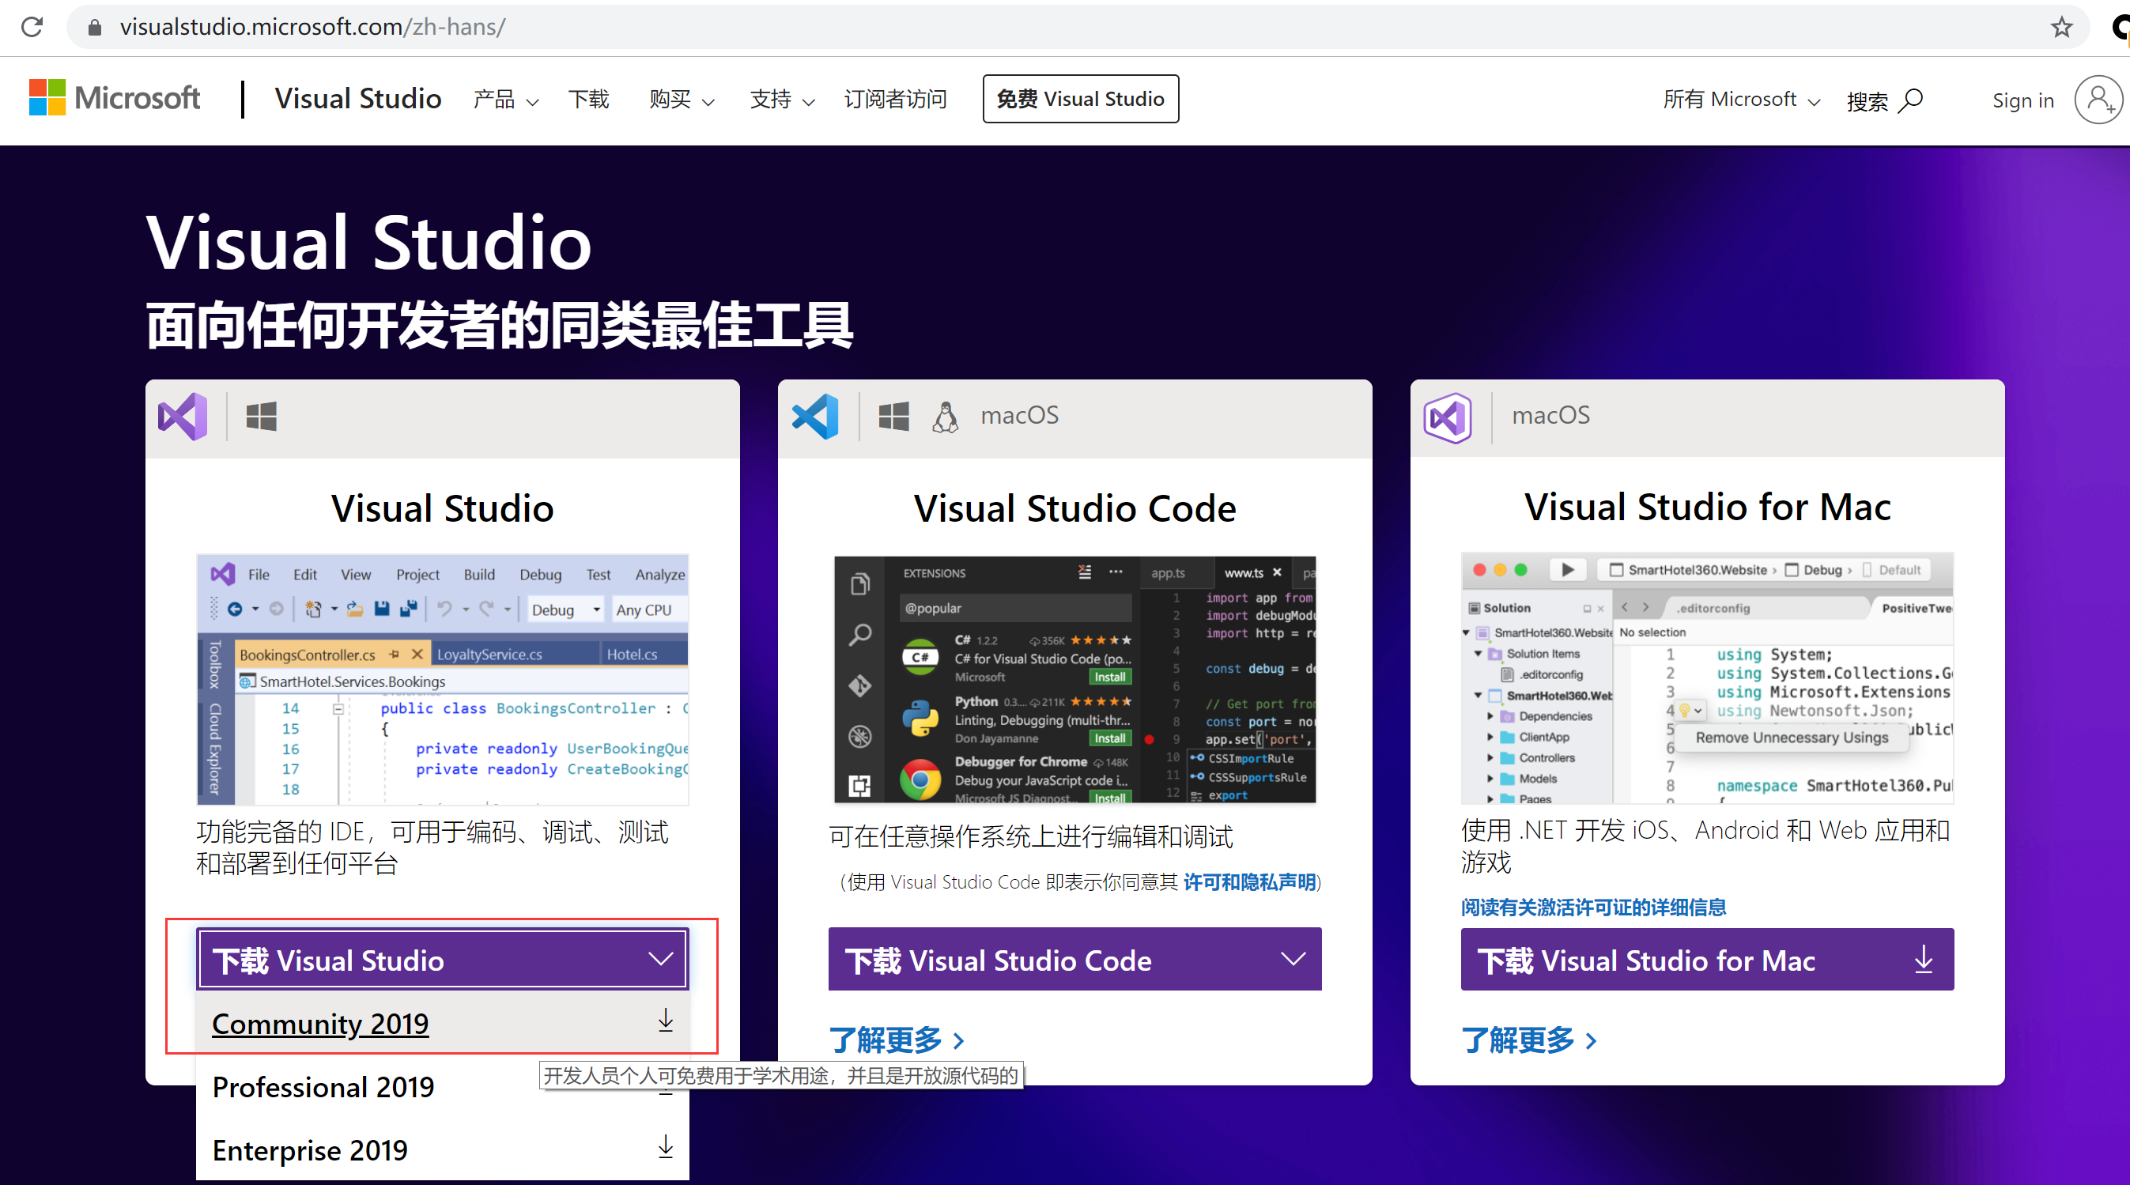
Visual Studio
https://visualstudio.microsoft.com/
社区版
专业版
企业版
Notes:
https://visualstudio.microsoft.com/zh-hans/

Slide 26
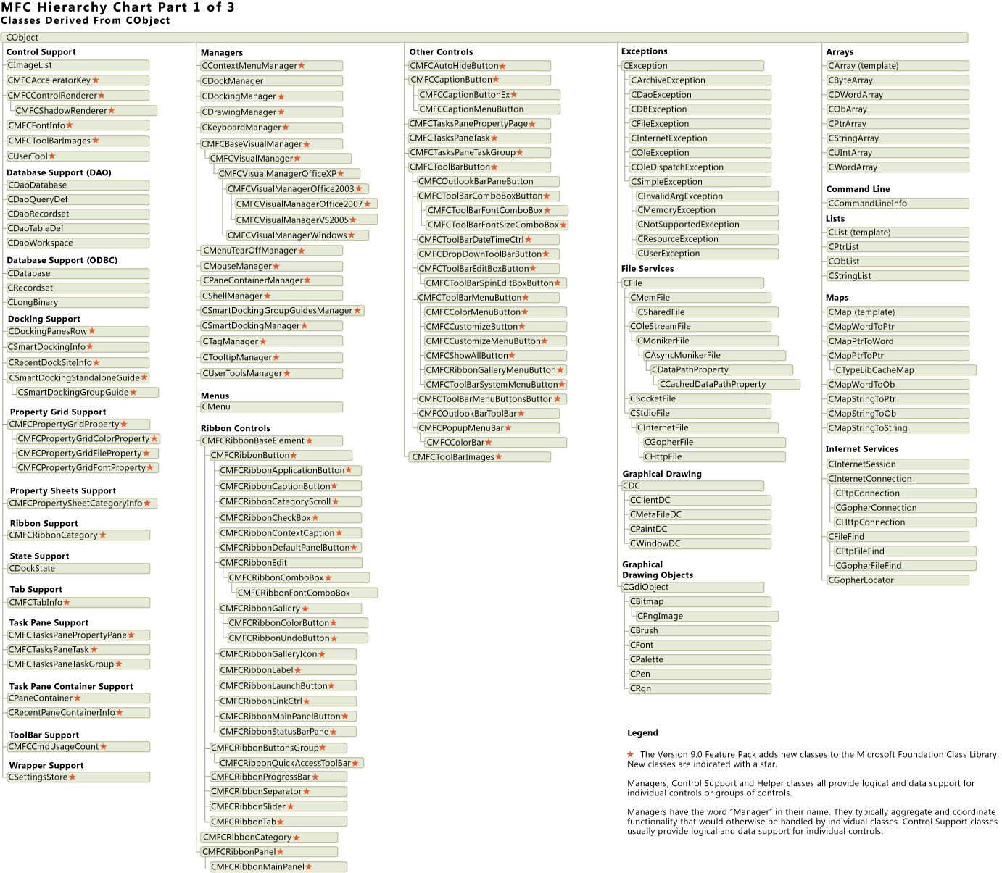
MFC简介
C++ Class Wrapper for Windows API
App Framework
大而全，易扩展

Slide 27
App Framework
全局静态唯一实例
AfxGetApp()->m_hInstance
InitInstance

Slide 28
Msg Map
BEGIN_MESSAGE_MAP(CRTCDemoDlg, CDialogEx)
ON_WM_SYSCOMMAND()
ON_WM_PAINT()
ON_WM_QUERYDRAGICON()
ON_BN_CLICKED(IDC_LOGIN, &CRTCDemoDlg::OnBnClickedLogin)
END_MESSAGE_MAP()

Slide 29
Control DDX
void CRTCDemoDlg::DoDataExchange(CDataExchange* pDX)
{
CDialogEx::DoDataExchange(pDX);
DDX_Control(pDX, IDC_NAME, m_room);
DDX_Control(pDX, IDC_USER, m_name);
}
UpdateData(FALSE);
UpdateData(TRUE);

Slide 30
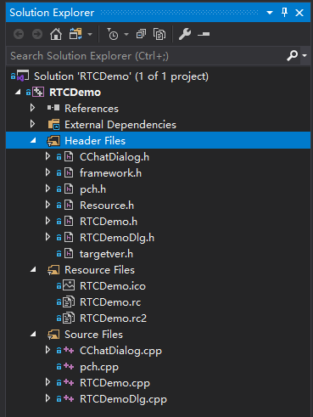
工程文件一览
Sln文件
Proj文件
Filters文件
代码文件 .h/.cpp
资源文件 .rc
配置文件 .manifest

Slide 31
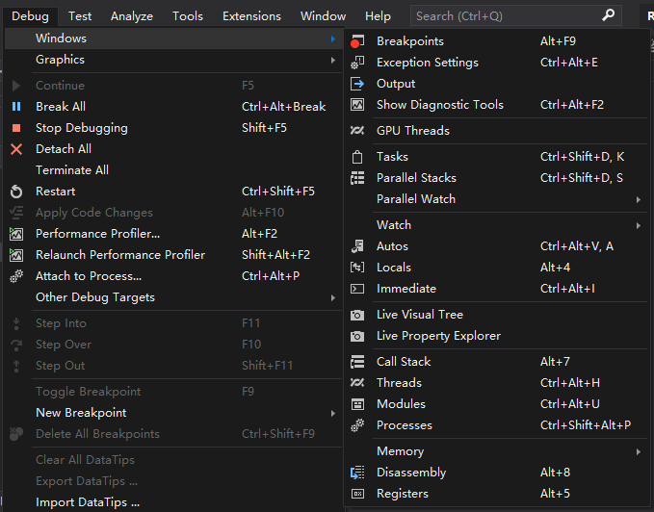
编译与调试程序
点击 Local Windows Debugger
调试窗口列表
局部变量
调用栈
内存观察
线程
反汇编

Slide 32
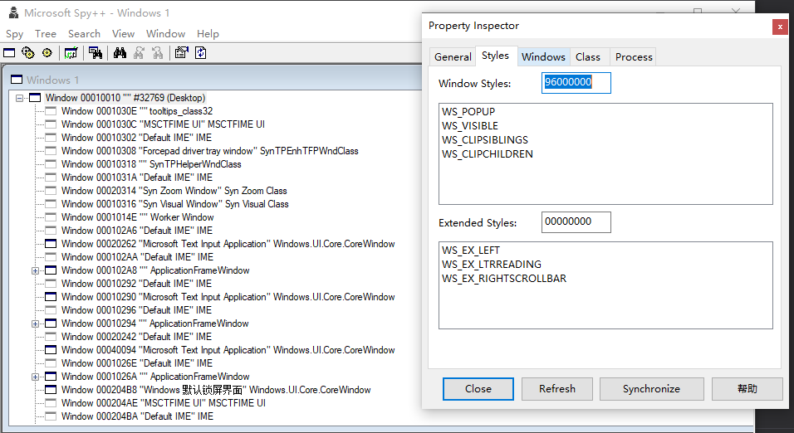
spy++
窗口调试利器
查找窗口句柄
打印窗口样式
监听窗口消息

Slide 33
第四部分 Windows Demo实战

Slide 34
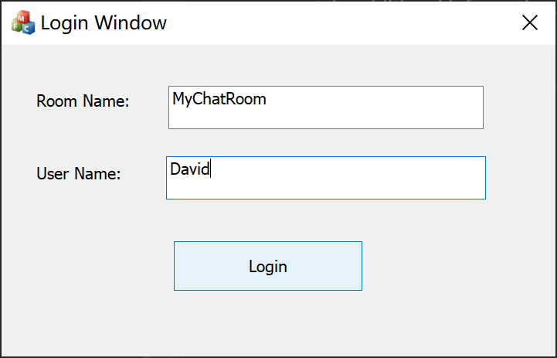
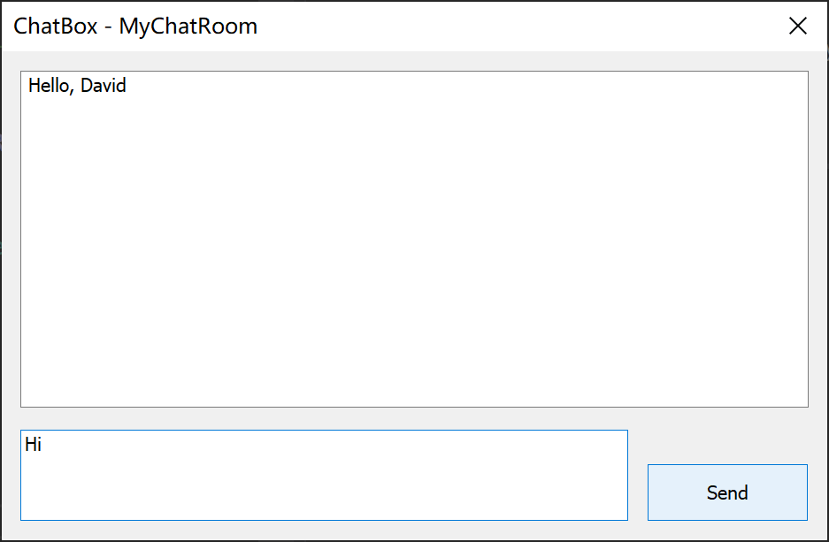
界面展示
界面1
输入用户名与房间号 确定按钮
如果输入正确 就跳转到界面2
输入错误弹框提示
界面2
显示聊天框界面
有发送按钮，可以发送一段文本到聊天框

Slide 35
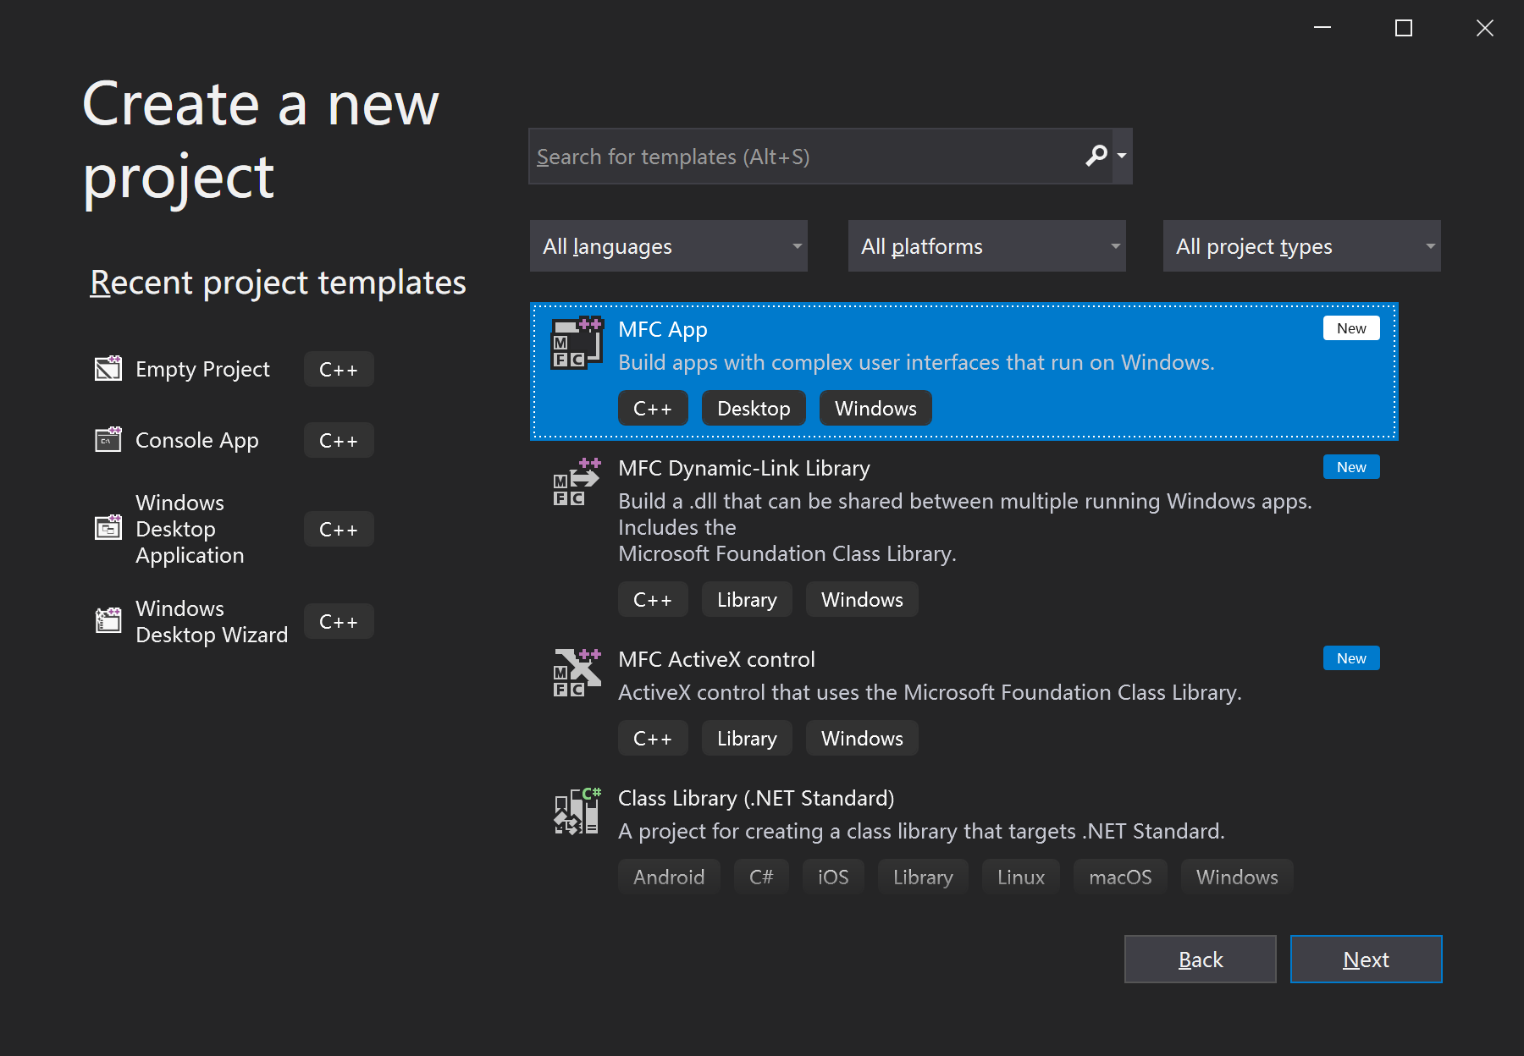
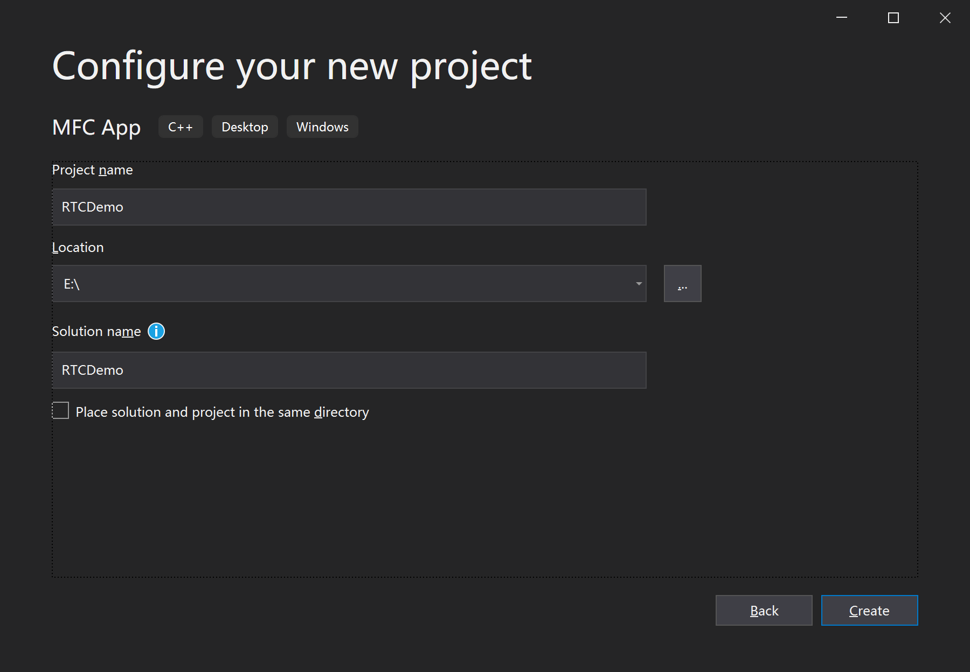
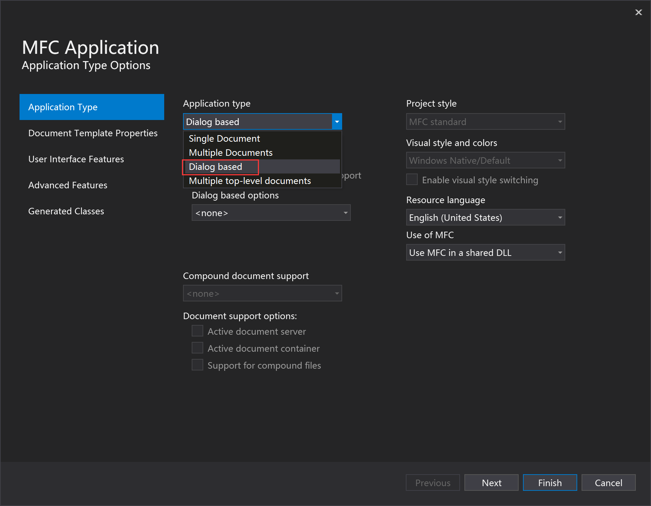
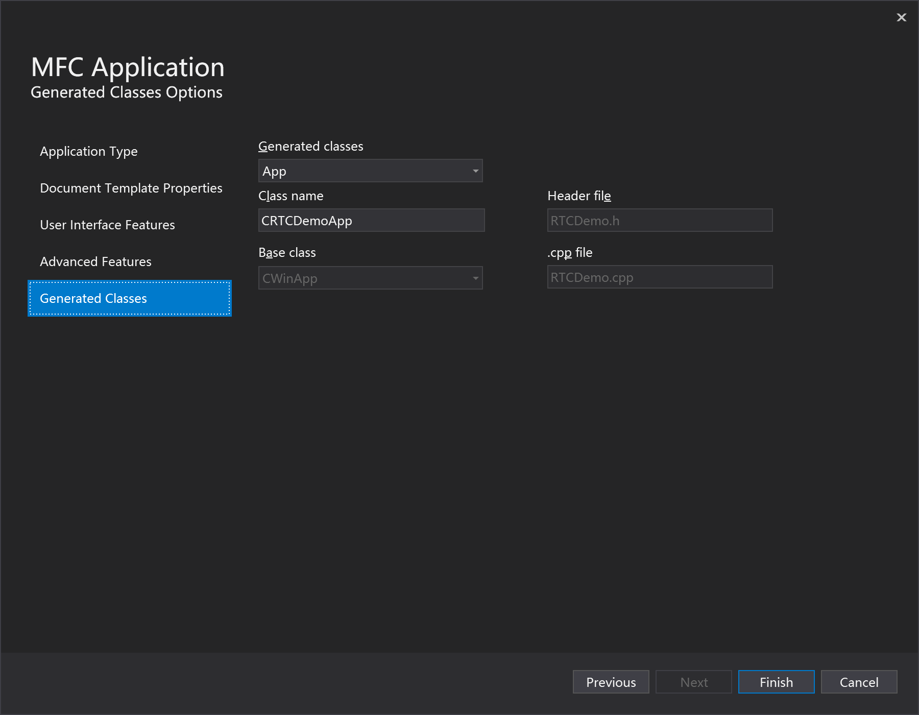
使用MFC生成应用程序框架
创建工程
输入名称
选择类型
确认类名

Slide 36
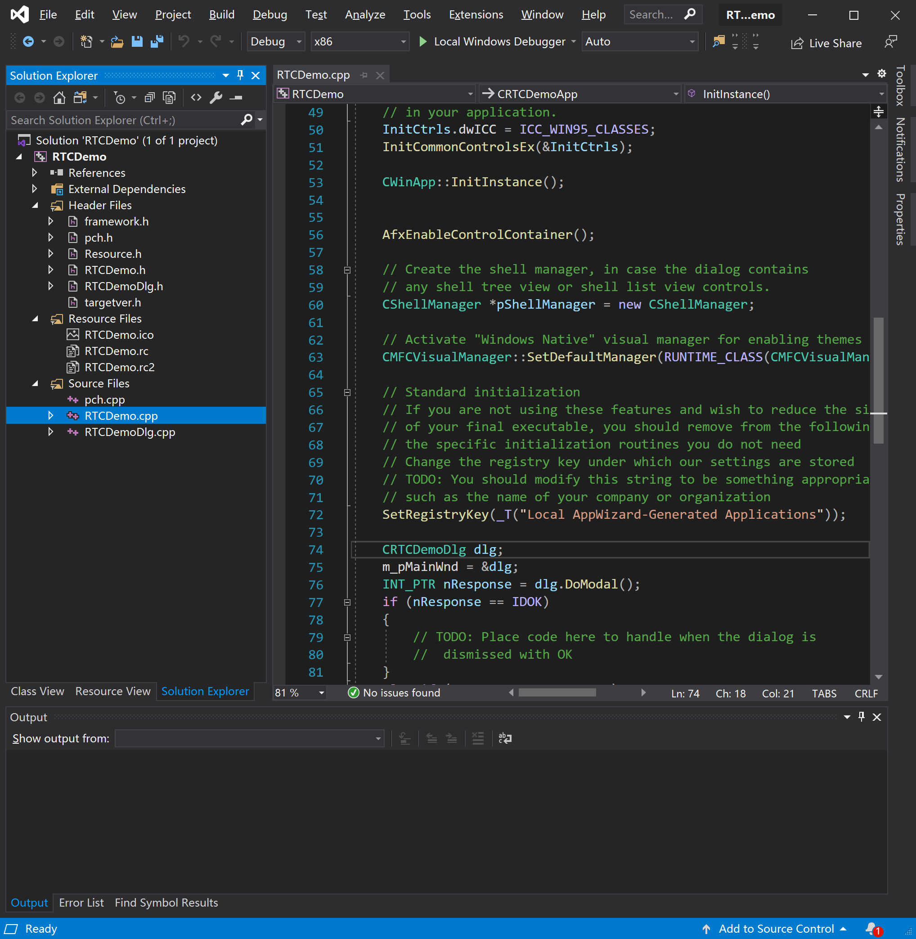
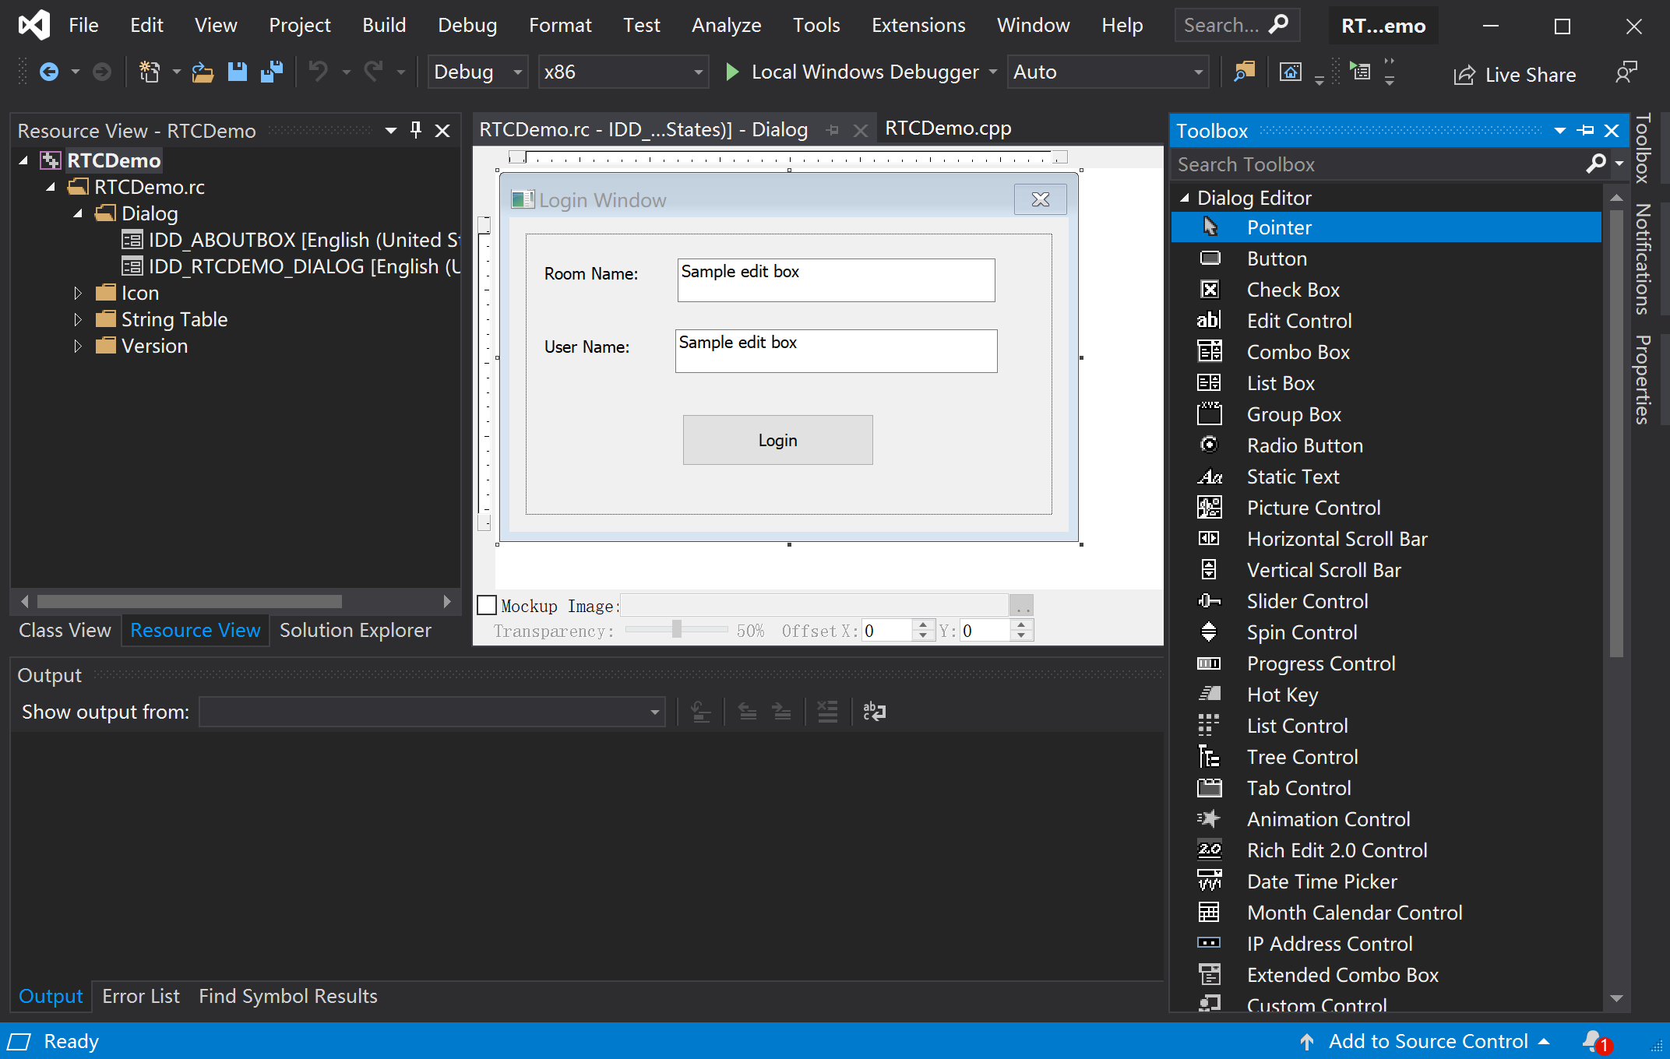
修改界面

Slide 37
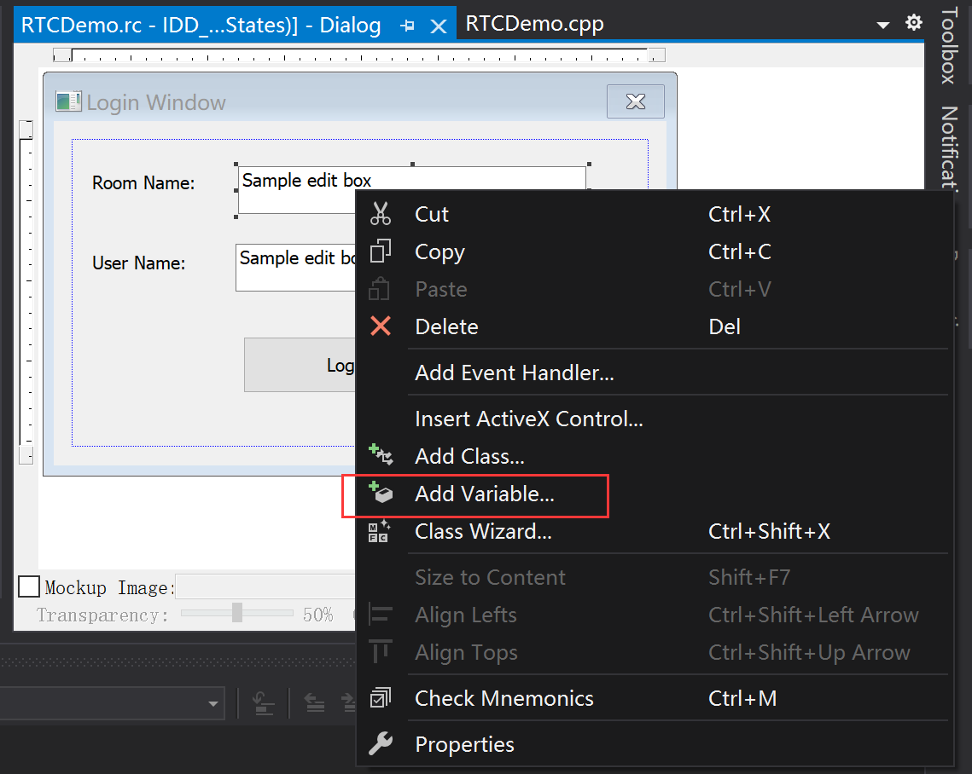
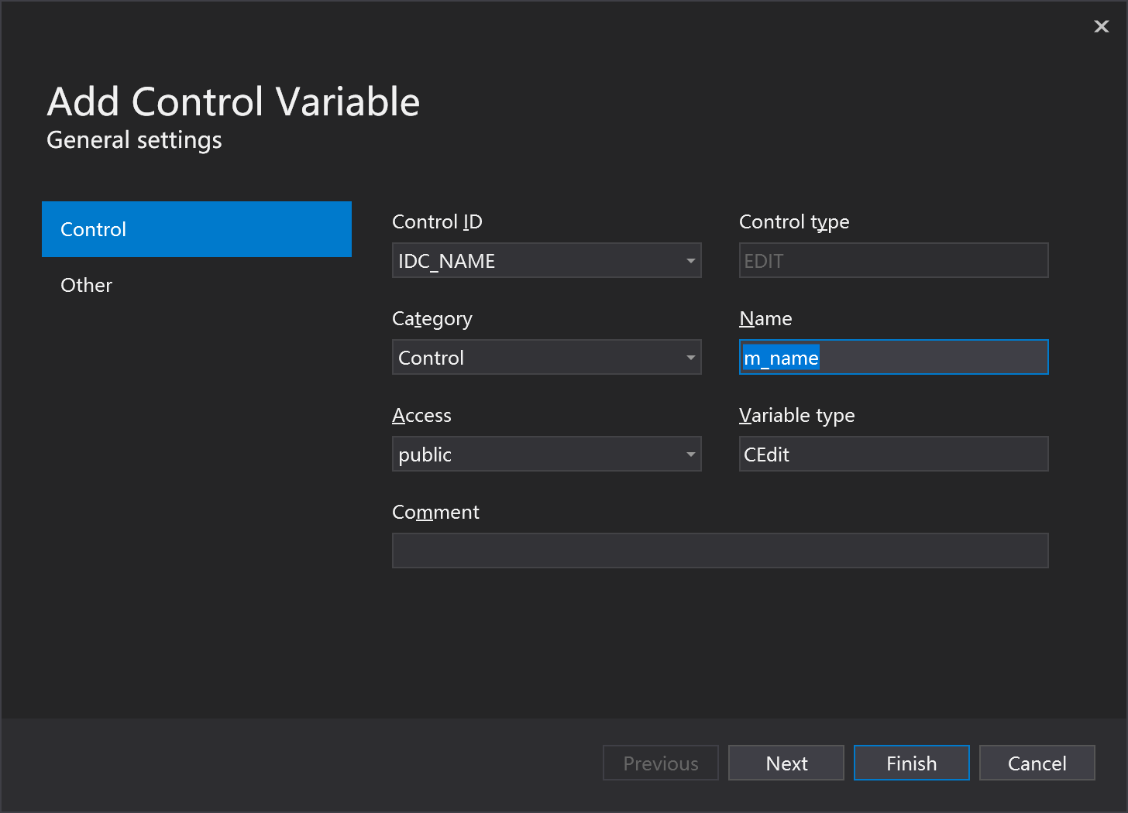
绑定控件
添加控制变量
输入变量名称

Slide 38
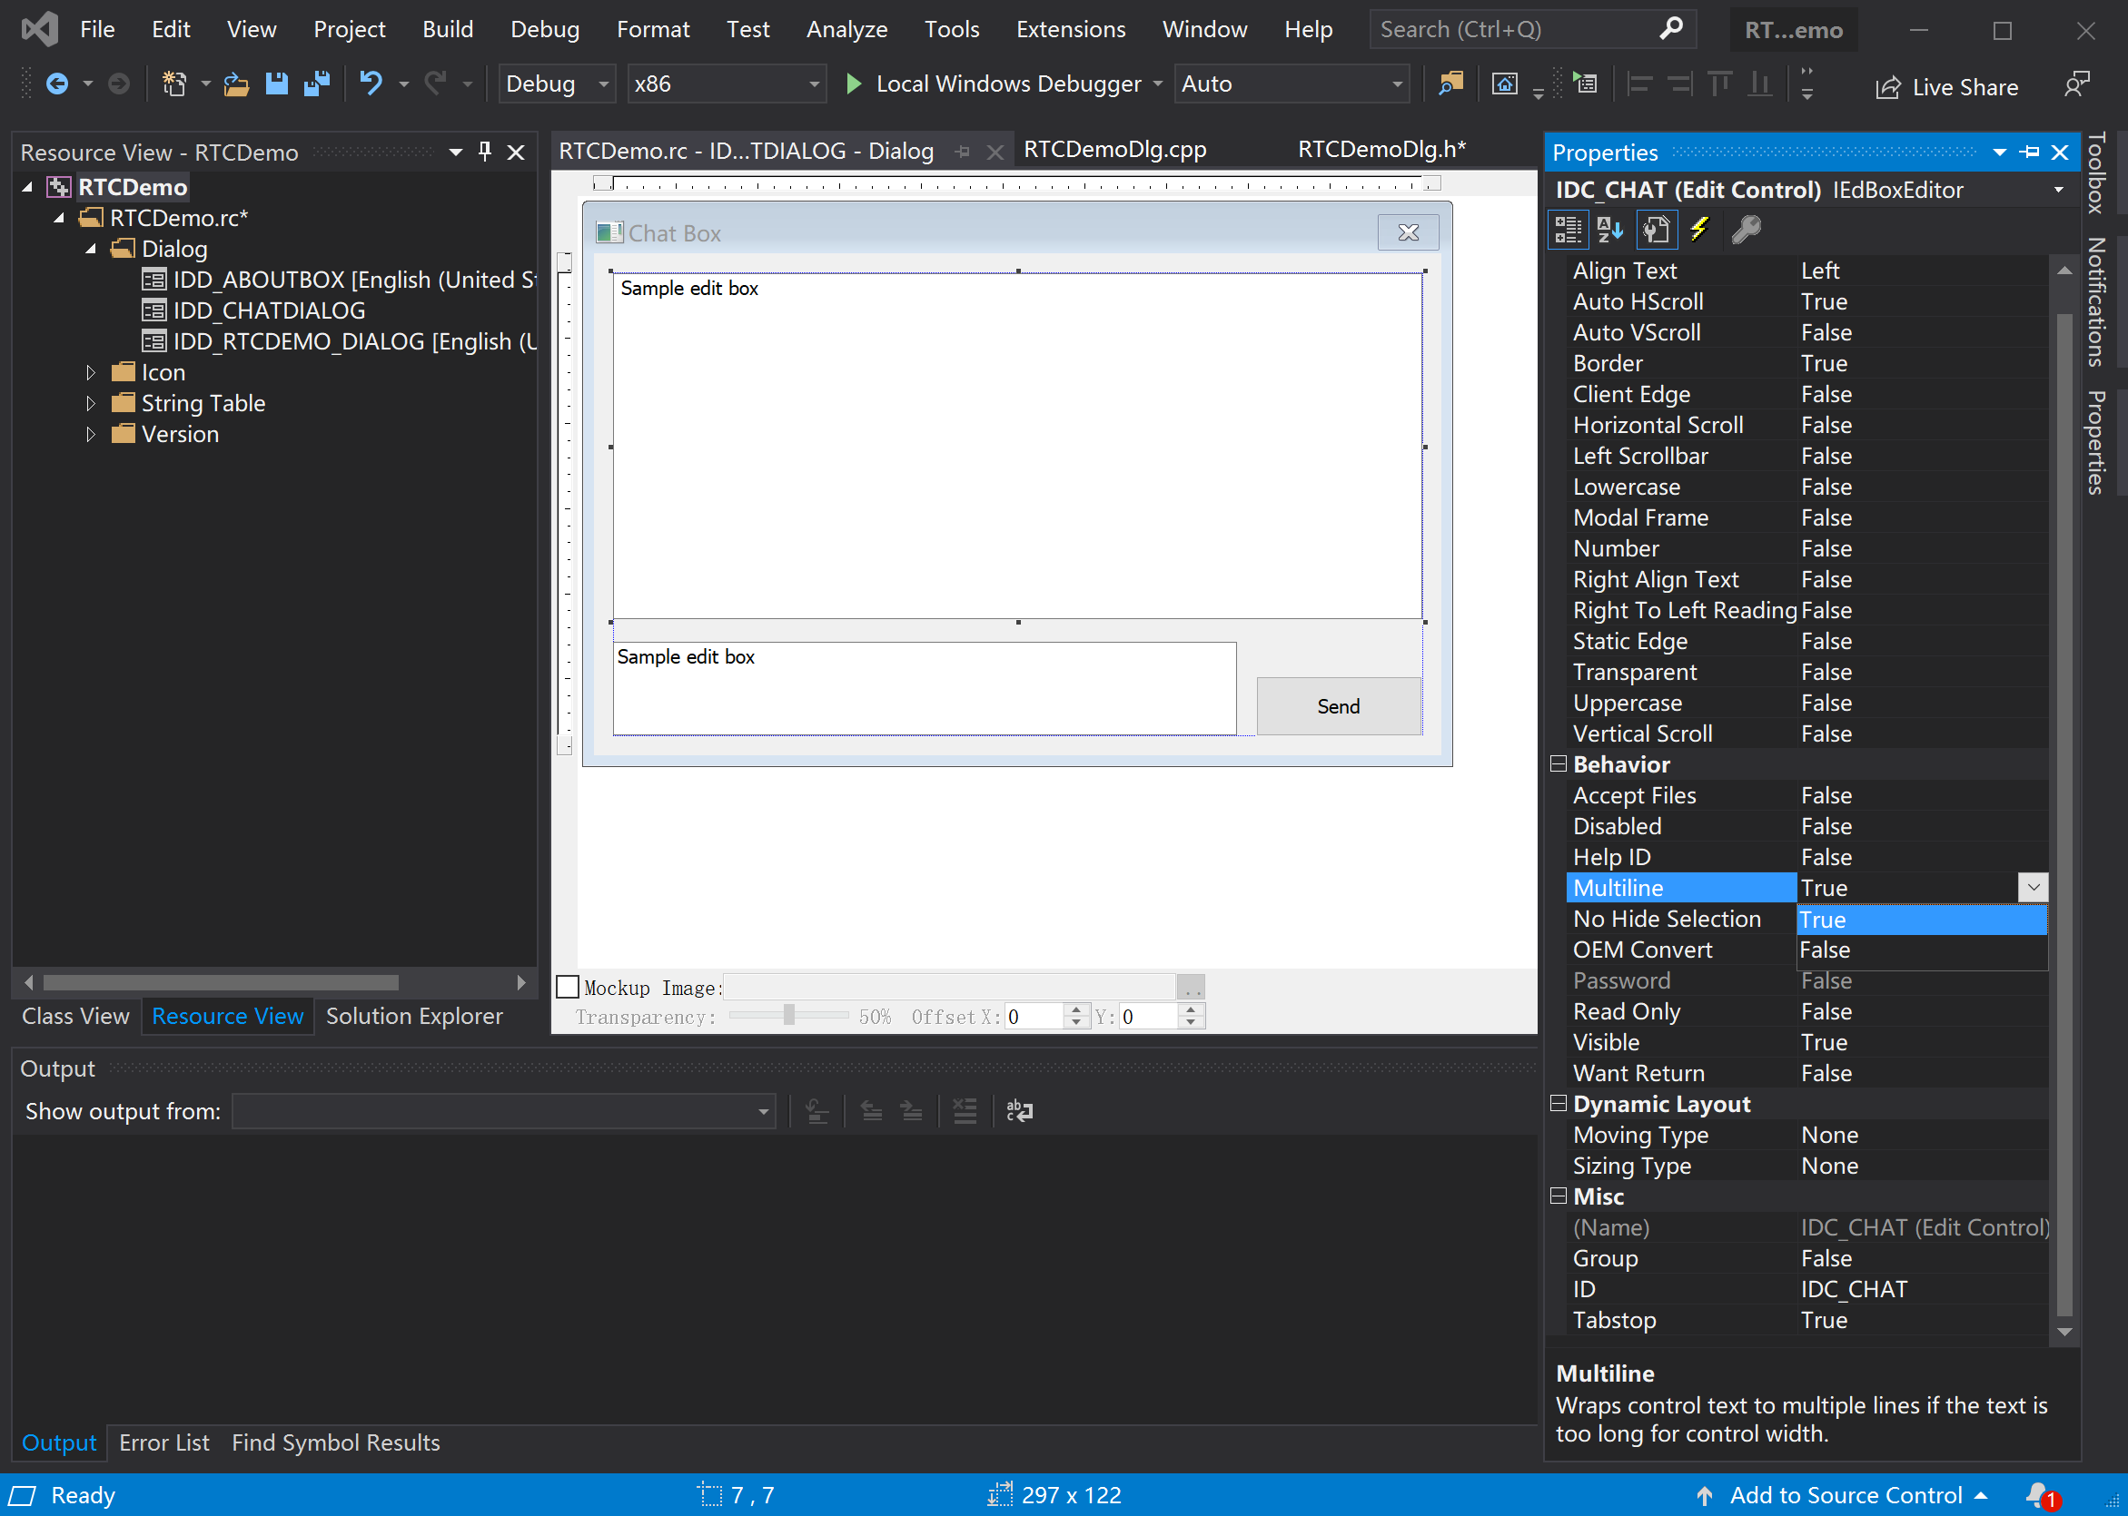
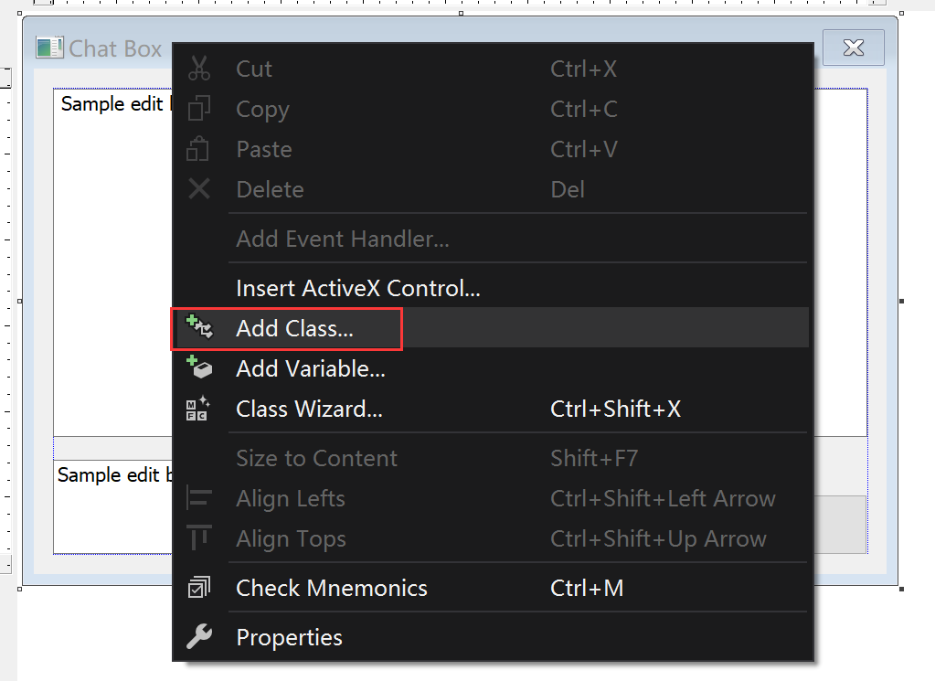
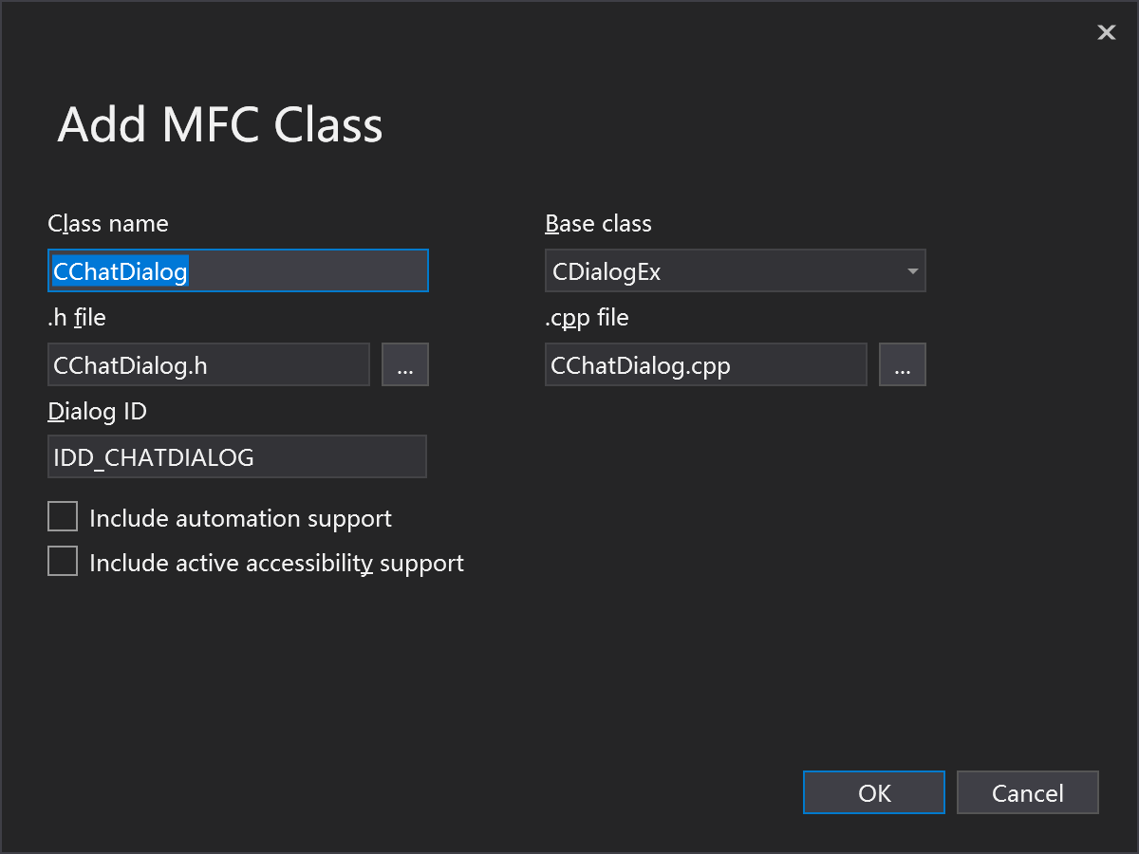
添加聊天框界面
Insert Dialog
Add MFC Class
Bind Resource

Slide 39
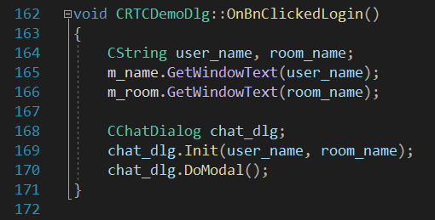
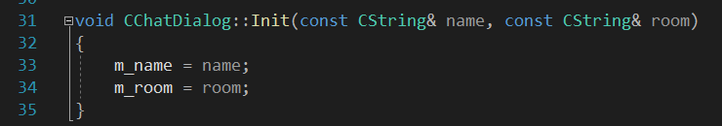
获取输入 - 完成跳转
添加执行
GetWindowText
Init
DoModal
Notes:
#include "CChatDialog.h“

Slide 40
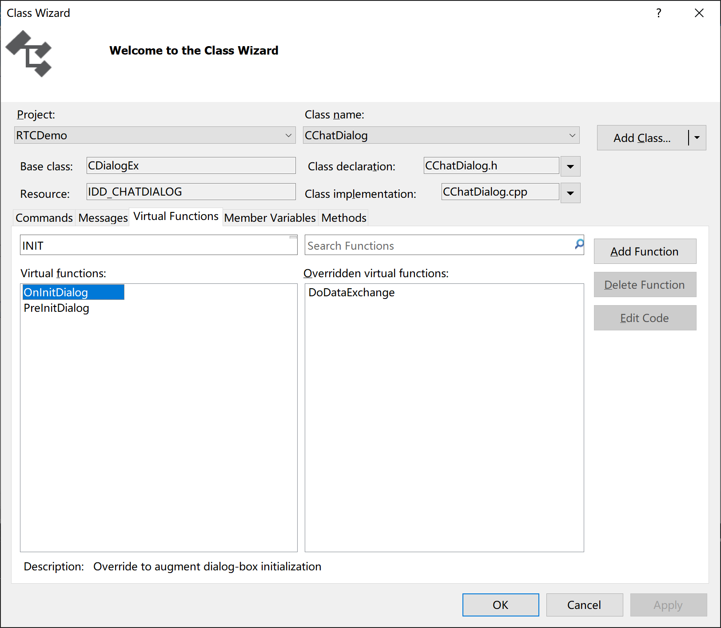
聊天窗口初始化
使用 Class Wizard
添加对话框类
输入类名

Slide 41
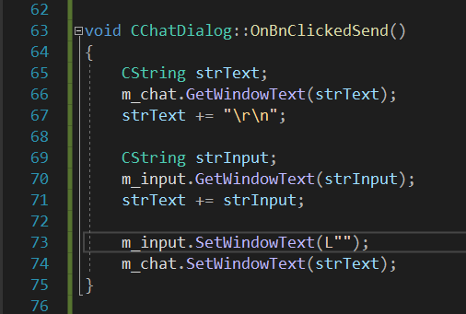
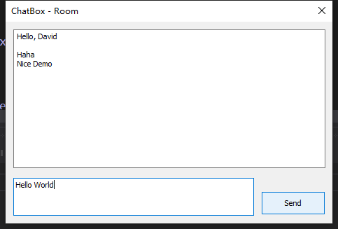
获取输入并上屏
获取输入
附加字符串
上屏

Slide 42

数据保存
保存到 INI 文件中，下次运行自动加载
GetModuleFilePath
GetProfileString
WriteProfileString
作业：保存上次登录的 房间名/用户名

Slide 43

THANKS.

